Slide 1
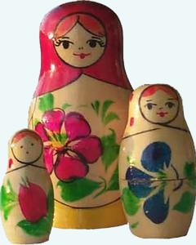
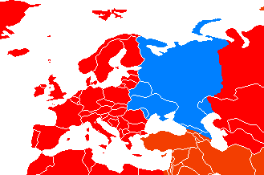
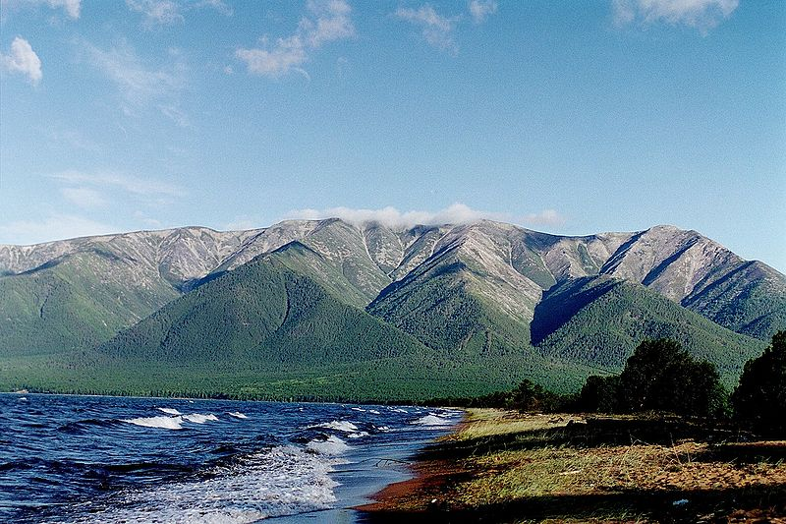
119d.1 VÝCHODNÍ EVROPA
Elektronická učebnice - I. stupeň Základní škola Děčín VI, Na Stráni 879/2 – příspěvková organizace Svět kolem nás
Autor: Mgr. Hana Kopčanová
Notes:
Víte, kdo způsobuje angínu, chřipku, nebo neštovice?

Slide 2
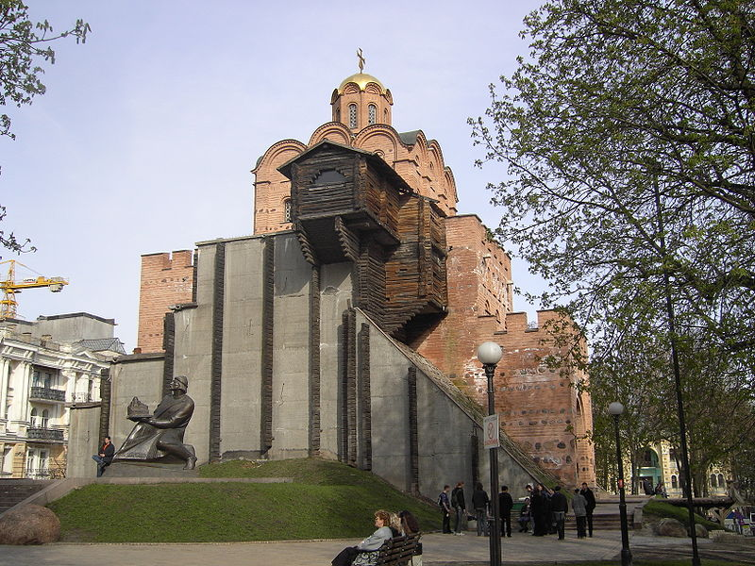
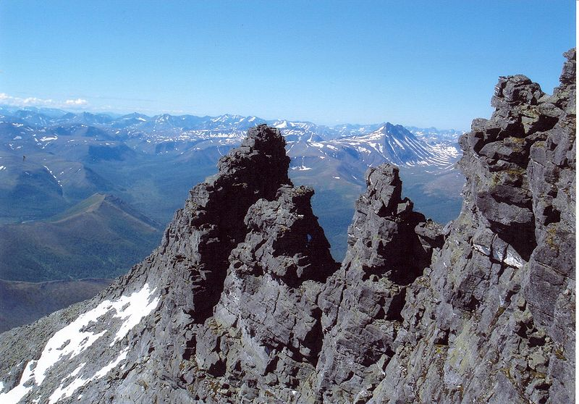
119d.2 Co už víš?
Elektronická učebnice - I. stupeň Základní škola Děčín VI, Na Stráni 879/2 – příspěvková organizace Svět kolem nás
jezero Bajkal
Východní Evropa je část evropského kontinentu.
Hraničí s Asií v oblasti Uralu.
pohoří Ural
Zlatá brána, Kyjev

Slide 3
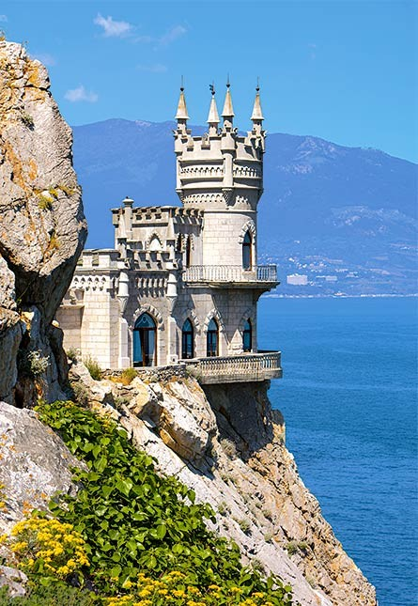
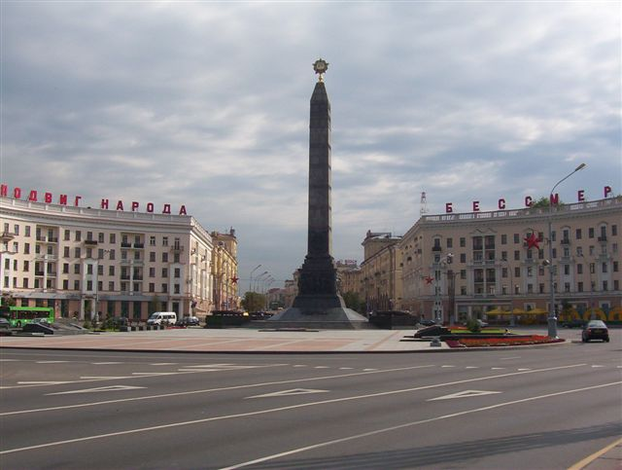
119d.3 Jaké si řekneme nové termíny a názvy?
Elektronická učebnice - I. stupeň Základní škola Děčín VI, Na Stráni 879/2 – příspěvková organizace Svět kolem nás
Vnitrozemský stát - stát, který neomývá žádné moře ani oceán.
Ural - pohoří oddělující Evropu od Asie.
Bajkal - jezero, které je zásobárnou pitné vody v Rusku.
Car - název panovníka v Rusku.
Vítězné náměstí, Minsk
Vlaštovčí hnízdo,
Krym, Ukrajina

Slide 4
119d.4 Co si řekneme nového?
Elektronická učebnice - I. stupeň Základní škola Děčín VI, Na Stráni 879/2 – příspěvková organizace Svět kolem nás
Východní Evropa je nejvýchodnější část kontinentu, leží v mírném pásu, sever Ruska v subpolárním a polárním pásu.
Rusko omývá Severní ledový oceán, Ukrajinu omývá Černé moře, Bělorusko a Moldavsko jsou vnitrozemské státy.
Státy jsou většinou středně vyspělé, na Ukrajině je úrodná půda, leží v největší nížině v Evropě - Východoevropské rovině, pěstuje se tu kukuřice, zelenina, ovoce, brambory.
Od Asie odděluje Evropu pohoří Ural, které prochází východní Evropou.
Rusko je svou rozlohou největším státem na světě a Ukrajina druhým největším státem v Evropě.
Na východě Evropy leží jezero Bajkal, které je největší zásobárnou pitné vody na světě.
Ve východní Evropě se těží železná ruda, draselné soli, černé uhlí.
Všechny státy jsou bývalými členy Sovětského svazu, ale nejsou členy nynější EU.
Patří sem: Bělorusko, evropská část Ruska, Ukrajina, Moldavsko.

Slide 5
119d.5 Procvičení a příklady
Elektronická učebnice - I. stupeň Základní škola Děčín VI, Na Stráni 879/2 – příspěvková organizace Svět kolem nás
Spoj stát s jeho hlavním městem a vlajkou:
Kyjev
Minsk
Kišiněv
Moskva
Rusko
Ukrajina
Moldavsko
Bělorusko

Slide 6
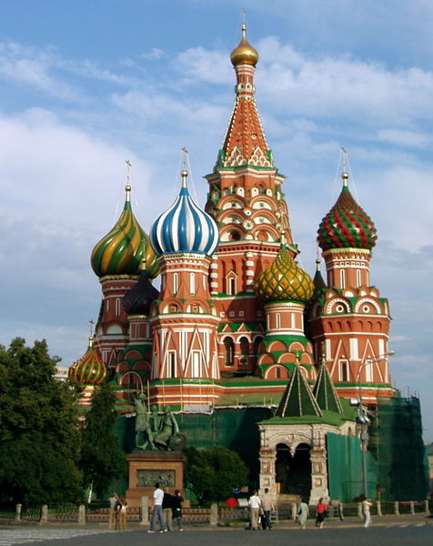
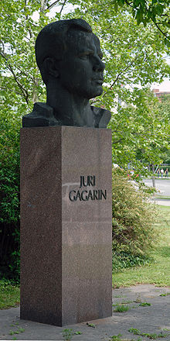
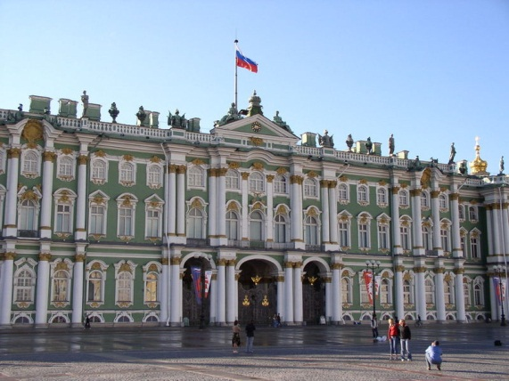
119d.6 Něco navíc pro šikovné
Elektronická učebnice - I. stupeň Základní škola Děčín VI, Na Stráni 879/2 – příspěvková organizace Svět kolem nás
ruský rubl
chrám Vasila Blaženého, Moskva
RUSKO
Největším státem světa.
Zasahuje do Evropy i Asie.
Úředním jazykem je ruština, píší azbukou, platí rublem.
Těží se zde soli, dřevo, ropa a zemní plyn.
Největšími řekami jsou Ob, Jenisej, Volha.
Oblast kolem Sibiře je po celý rok trvale pokrytá sněhem a ledem.
Dnešní druhé největší město Ruska – Petrohrad bývalo na čas hlavním městem Ruska, nachází se zde i zimní sídlo ruských carů Zimní palác.
Rusko vyslalo v roce 1961 prvního člověka do vesmíru, byl jím Jurij Alexejevič Gagarin.
Zimní palác

Slide 7
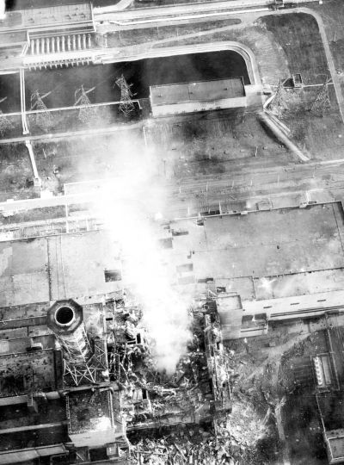
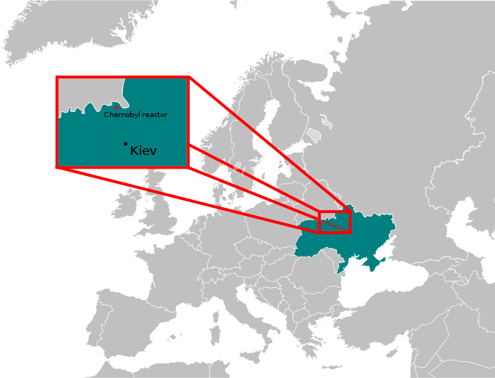
119d.7 Chernobyl
Elektronická učebnice - I. stupeň Základní škola Děčín VI, Na Stráni 879/2 – příspěvková organizace Svět kolem nás
Vocabulary
Chernobyl - Černobyl
Ukraine - Ukrajina
Nuclear power plant - jaderná elektrárna
Exploded - vybuchla
Tragedy - tragédie
Air - vzduch
Toxic substances - jedovaté látky
Had to leave - museli opustit
Chernobyl is in Ukraine. The nuclear power plant was in Chernobyl. This power plant exploded on 26th April 1986. It was a tragedy because there were toxic substances in the air. After that a lot of people had to leave, 31 people died.

Slide 8
119d.8 Test znalostí
Elektronická učebnice - I. stupeň Základní škola Děčín VI, Na Stráni 879/2 – příspěvková organizace Svět kolem nás
Který ze států východní Evropy je členem EU: Rusko žádný Ukrajina Bělorusko | Jak se jmenoval první člověk, který byl na Měsíci: Jurij Alexejevič Gagarin Mikuláš Kopernik Brad Pitt Galileo Galilei
Největší zásobárnou pitné vody na světě je: řeka Jenisej jezero Bajkal jezero Loch Ness Černé moře | Havárie v Černobylu se stala: Na Ukrajině V Rusku V Moldavsku V Bělorusku
Správné odpovědi:
c
b
a
a
Test na známku

Slide 9
119d.9 Použité zdroje, citace
Elektronická učebnice - I. stupeň Základní škola Děčín VI, Na Stráni 879/2 – příspěvková organizace Svět kolem nás
Text, učivo:
Místo, kde žijeme, I. Smolová, Z. Szczyrba, učebnice pro 4. a5. ročník ZŠ, nakladatelství Prodos
Vlastivěda 5- Česká republika jako součást Evropy, P. Chalupa, V. Štiková, učebnice pro 5. ročník ZŠ, nakladatelství Nová Škola
Soubor materiálů, úkolů a zajímavostí k vlastivědnému učivu pro 5. ročník, H. Mühlhauserová
Zajímavosti, obrázky:
http://cs.wikipedia.org/wiki/Wikipedie
http://www.allmystery.de/dateien/uf25902,1276590924,matroska_doll.jpg
http://milanec.wbs.cz/Moskva_049.jpg
http://www.zdeko-puzzle.cz/10130062-3790/vlastovci-hnizdo-krym.jpg

Slide 10
Elektronická učebnice - I. stupeň Základní škola Děčín VI, Na Stráni 879/2 – příspěvková organizace Svět kolem nás
119d.10 Anotace
Autor | Mgr. Hana Kopčanová
Období | 02 - 06/2011
Ročník | 5. ročník
Klíčová slova | Evropa, přiřazování států, základní charakteristika států
Anotace | Prezentace popisující učivo o státech východní Evropy.

